Slide 1
ESTRATEGIAS DIDÁCTICAS PARA EL DESARROLLO DE COMPETENCIAS SOCIOAFECTIVAS Y COMUNICATIVAS EN LOS ESTUDIANTES DE CONTADURÍA PÚBLICA DE LA UNIVERSIDAD DE ANTIOQUIA
DANIELA RESTREPO GUZMÁN
YESSICA TABORDA GUTIÉRREZ
ÁNGELA TRINIDAD RUÍZ CORREA

Slide 2
Contenido
Introducción
Problemática
Objetivo General y específicos
Marco Teórico
Metodología aplicada
Análisis de Resultados
Conclusiones

Slide 3
Introducción
El presente trabajo de grado, aportará en gran medida a una correcta implementación de estrategias didácticas para el desarrollo de competencias socio-afectivas y comunicativas por parte de la Universidad de Antioquia en el currículo de Contaduría, en beneficio de un desarrollo integral y completo de los profesionales contables. En la comprensión de que el estudiante de Contaduría Pública necesita de herramientas diferentes a las teóricas y prácticas para poderse desenvolver en el campo empresarial y lo cual es algo que las organizaciones cada vez interiorizan más en sus solicitudes de profesionales contables,se hace necesario el desarrollo de este trabajo de grado, siendo indudablemente de gran aporte para la aplicabilidad y enseñanza de las ciencias contables.

Slide 4
Problemática
La formación de los estudiantes de Contaduría de la Facultad de Ciencias Económicas de la Universidad de Antioquia en relación a la aplicación de la estrategias didácticas en los proyectos de aula ejecutados para que desarrollen en ellos competencias socio-afectivas y comunicativas, las cuales permiten al estudiante desenvolverse adecuadamente en el ámbito laboral y personal. Sin embargo, a pesar de la importancia de éstas, no han tomado relevancia en la carrera profesional en miras de un desempeño óptimo del estudiante en su vida laboral y personal.

Slide 5
Problemática
Por lo anterior, es importante reconocer que la Contaduría está enmarcada dentro de un contexto, educativo como social, donde el ámbito humanístico represente y tenga trascendencia. Ya que el mundo empresarial de manera directa o indirecta es cada vez más demandante de profesionales integrales que puedan desenvolverse en un campo interdisciplinario que aporte a las organizaciones relaciones de trabajo más unificadas y conjuntas, con competencias comunicativas y afectivas correctamente desempeñadas y que estén alineadas en pro de los objetivos de las mismas.

Slide 6
De esta manera, la problemática formulada y en la cual se enmarca este trabajo
de grado se resume en la siguiente pregunta:
¿Cuáles pueden ser algunas estrategias didácticas para el desarrollo de competencias socio afectivas y comunicativas en el estudiante de Contaduría de la Universidad de Antioquia?
Delimitación:
Histórica: Manifestación presente del objeto de estudio
Geográfica:Departamento de Ciencias Contables, Facultad de Ciencias Económicas de la Universidad de Antioquia
Temática: Educación contable, sociología, comunicación socio afectiva

Slide 7
Objetivo General
Proponer algunas estrategias didácticas para el desarrollo de competencias socio-afectivas y comunicativas en el estudiante de Contaduría de la Universidad de Antioquia.

Slide 8
Objetivos Específicos
Caracterizar los factores genéricos de la comunicación socio afectiva.
Identificar la importancia que tiene la aplicación de competencias socio afectivas y comunicativas en el desarrollo profesional del estudiante de contaduría pública.
Describir los mecanismos que utiliza el programa de Contaduría de la Universidad de Antioquia, para la formación de una profesional contable integral.
Identificar la percepción que tienen los egresados del programa de contaduría pública de la Universidad de Antioquia sobre la necesidad de las competencias socio afectivas y comunicativas en el proceso de formación.

Slide 9
Marco Teórico
La educación en general tal como se plantea en la Ley 115 de 1994,y se menciona que la Educación Superior está regulada por unas disposiciones normativas especiales.
El Decreto 2566 de 2003 establece las condiciones mínimas de calidad y demás requisitos para el ofrecimiento y desarrollo de programas académicos de educación superior y en su Artículo 1 dice “cada programa deberá garantizar una formación integral, que le permita al egresado desempeñarse en diferentes escenarios, con el nivel de competencias propias de cada campo”.
La Resolución 3459 de 2003 expedida por el Ministerio de Educación de la República de Colombia, por la cual se definen las características específicas de calidad para los programas de formación profesional de pregrado en Contaduría Pública.

Slide 10
Modelo curricular programa de contaduría pública
Enfatizando en la educación profesional en el programa de Contaduría, que hace parte de la Facultad de Ciencias Económicas de la Universidad de Antioquia, se propone un modelo curricular que propende por una formación académica en áreas de la disciplina contable complementada con la formación ética y en valores, que pueda generar en los estudiantes del programa un espíritu investigativo, ético y social.

Slide 11
El modelo curricular destaca entre otras cosas la importancia de la participación activa y dinámica de los estudiantes en su proceso formativo para que este pueda ser exitoso, el uso de la investigación como una fuente de conocimientos y un proceso formativo constante en el programa, el desarrollo de competencias comunicativas, trabajo en equipo, el conocimiento del entorno entre otros.
La estructura curricular gira entorno a los problemas de formación los cuales son situaciones, hechos o carencias que se presentan en el campo académico y profesional en su relación con las necesidades demandadas por la sociedad, que deben ser resueltas por la formación que empieza en la Universidad para que su aporte en el medio sea satisfactorio.

Slide 12
Modelo pedagógico en el programa de Contaduría Pública
El modelo pedagógico social fue el escogido por el Programa de Contaduría de la Universidad de Antioquia cuando en el año 1998 inició su proceso de transformación curricular, tal como consta en el documento que soporta dicha transformación (Departamento de Ciencias Contables, 2000) y en el libro “Recreando el Currículo” (Carvalho y otros, 2006). Sin embargo, de acuerdo con las características propias de la enseñanza aplicada en este programa, el modelo pedagógico vivo es decir el que realmente se utiliza combina el tradicional con el conductista.

Slide 13
La importancia de la didáctica y sus estrategias dentro del proyecto de aula
En los nuevos enfoques para la didáctica universitaria actual, se necesita comprender algo tan abierto y amplio como es el término de la Docencia Universitaria, donde se acoge la gran cantidad de términos sobre enseñanza universitaria, para continuar con el término de pedagogía universitaria, utilizado normalmente en niveles científicos y para finalizar con didáctica para establecerlo como aquello cercano a lo práctico y conductual y que a diferencia de la pedagogía no cuenta con tal respaldo científico (Zabalza, 2012, Pág. 389).

Slide 14
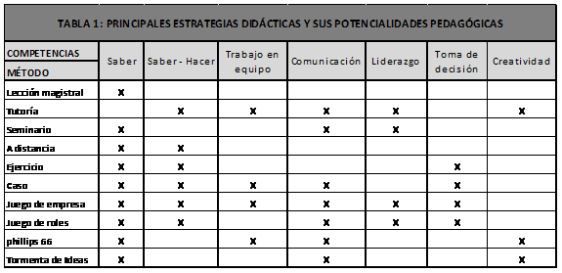
ESTRATEGIAS DIDÁCTICAS
Fuente: López, 2005. Metodología participativa en la enseñanza universitaria

Slide 15
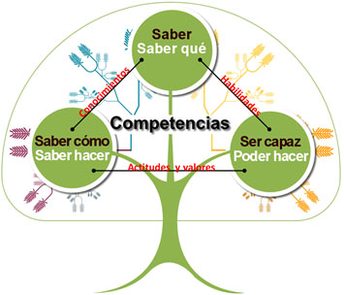
Competencias socio-Afectivas y comunicativas
Algunas habilidades que propician el desarrollo de las competencias socio-afectivas, estas están reunidas en cinco categorías propuestas y definidas por (Mena, Romagnoli, & Valdés, 2007, pág. 5) así:
1. Habilidades de comprensión de sí mismo 2. Habilidades de autorregulación 3. Habilidades de comprensión del otro 4. Habilidades de relación interpersonal 5. Habilidades de discernimiento moral

Slide 16
Metodología aplicada
Instrumento investigativo: Encuesta, la cual es un procedimiento de investigación, dentro de los diseños de investigación descriptivos
Para este proyecto, las encuestas, respaldadas por la hipótesis planteada, constatan mediante la examinación de las variables la relevancia de la misma mediante la observación de las interrelaciones de las variables, que ayudarán a formar inferencias explicativas.
La población objeto de la aplicación de la encuesta son los estudiantes de Contaduría de la Universidad de Antioquia de los últimos tres semestres del programa. El muestreo es intencional, por lo que se aplicó el instrumento a 55 estudiantes de los niveles 8, 9 y 10

Slide 17
Análisis de Resultados
Las estrategias didácticas usadas con mayor frecuencia en los proyectos de aula son en su orden la clase magistral, exposición o sustentación y el aprendizaje colaborativo. Las demás estrategias como juegos de roles, seminarios, tormentas de ideas, tutorías, actividades virtuales son rara vez usadas en el aula.
las estrategias didácticas calificadas como las más importantes son los debates o conversatorios, casos de estudio, tutorías,clase magistral y aprendizaje colaborativo.
los estudiantes han sido capaces de identificar valores, habilidades, fortalezas y debilidades adquiridos en cada uno de los proyectos de aula que le permitan desarrollar competencias para su vida profesional y personal

Slide 18
Análisis de Resultados
De la muestra analizada los estudiantes sienten que ha tenido influencia significativa el programa formativo contable en el desarrollo de las competencias socio-afectivas, sin embargo aún existe un alto porcentaje de alumnos que no logra identificar esta influencia.
la influencia de la enseñanza dada en los proyectos de aula para el control de las emociones es poca en los estudiantes puesto que estos no cuentan con la capacidad de manejar situaciones como el estrés, la ansiedad entre otros.

Slide 19
El poco uso de estrategias didácticas que mejoren las competencias comunicativas, no permite determinar completamente que los estudiantes adquieran estas habilidades a pesar de que dicen haberlas adquirido casi siempre.
Con respecto a si en la formación recibida en el programa se hace énfasis en el comportamiento ético que se debe tener en lo profesional y personal, los estudiantes responden en gran medida que algunas veces se orientan los proyectos de aula hacia esto lo cual puede ser una falencia de la formación brindada.
Para conocer el grado de desarrollo de las competencias comunicativas como lo son, discursiva (capacidad del estudiante para desenvolverse de manera eficaz y adecuada en una lengua); sociolingüística (capacidad para producir y entender adecuadamente expresiones diferentes contextos); lingüística ( habilidad de producir oraciones gramaticalmente correctas), se analizaron los resultados arrojados en el siguiente gráfico

Slide 20
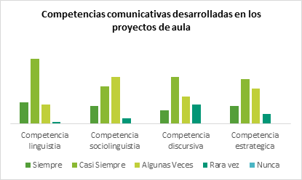

Slide 21
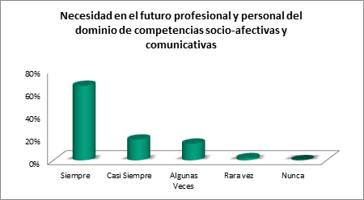
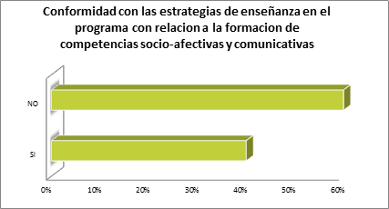

Slide 22
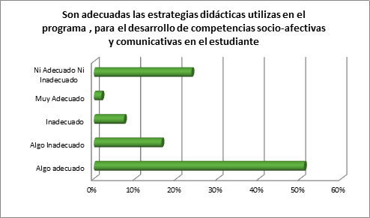

Slide 23
Conclusiones
Luego de las observaciones y análisis correspondientes se puede establecer que:
En el currículo no se han cumplido muchos de los parámetros que lo soportan y que se encuentran escritos en los documentos curriculares, dado que los estudiantes siguen sintiéndose inexpertos al momento de llevar a cabo sus prácticas empresariales, en relación a sus habilidades adquiridas para establecer relaciones sociales y comunicativas que le brinden a las empresas su ayuda para mantener su funcionamiento óptimo.
El desarrollo de competencias socio-afectivas y comunicativas en la mayoría de los proyectos de aula del programa de contaduría están enmarcados mayoritariamente en un contexto de estrategias como la magistral, donde la interacción del estudiantes es casi nula con el entorno, lo que no facilita el desarrollo de habilidades interpersonal, sociales, comunicativas eficaces, y que sugieren la adopción de las mismas en ambientes ajenos al espacio estrictamente académico.

Slide 24
Es en la didáctica, aquel elemento fundamental para desarrollar las competencias, y aquella promovida por el programa de Contaduría Pública donde se encuentran más debilidades, pues se siguen utilizando métodos de enseñanza tradicionales que no permiten la interacción de los agentes del proceso (profesor-estudiante) y que limitan el verdadero desarrollo de competencias comunicativas y socio-afectivas en el aula.
Con relación a esto los estudiantes plantean la propuesta de generar espacios para los docentes, los encargados de la gestión y ejecución de las estrategias didácticas para la construcción, evaluación y mejoramiento de las mismas constantemente.

Slide 25
Los estudiantes incluidos en la muestra de esta investigación, proponen la inclusión de una serie de visitas empresariales en algunos proyectos de aula.
Se proponen además, un acercamiento más profundo al desarrollo de habilidades en los estudiantes, que permitan generar espacios dentro del aula para generar tanto implícita como explícitamente en el estudiante competencias de interacción con el otro, del reconocimiento de las ideas de los demás como herramientas para dar solución a planteamientos problémicos.
La propuesta presentada para que las estrategias didácticas implementadas en los proyectos de aula puedan ser aplicadas más eficientemente es: La combinación de la clase magistral con otras estrategias que no se han aplicado o que no son frecuentemente aplicadas, como pueden ser los debates, los conversatorios, los juegos de empresa, salidas pedagógicas, integraciones, casos de estudio, aprendizajes basado en problemas entre otras.

Slide 26
GRACIAS

